Slide 1
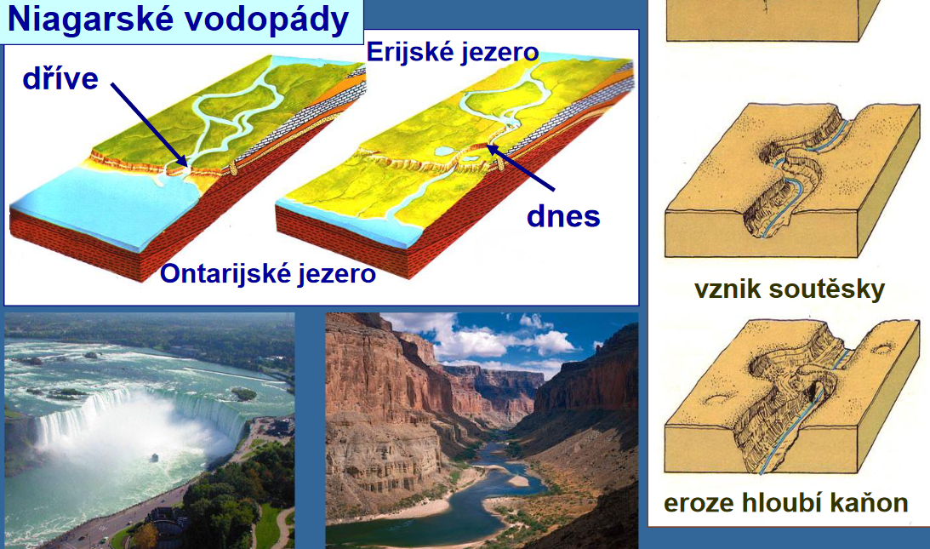
Činnost tekoucí vody - rušivá
????geologická činnost???? rušivá x tvořivá

Slide 2
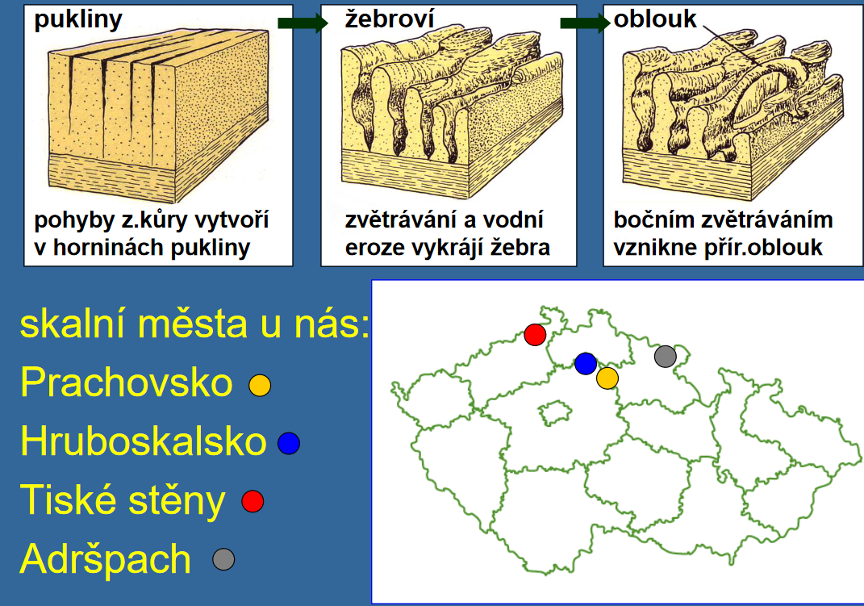
Zvětrávání – pískovce - rušivá
???????vnější geologická činnost??? Rušivá x tvořivá

Slide 3
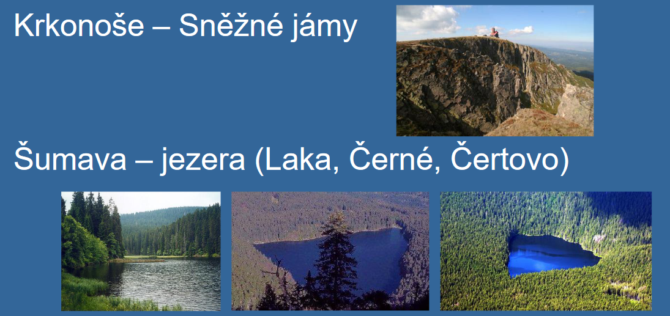
Činnost ledovců - tvořivá
?????????vnější geologická činnost?? Rušivá x tvořivá

Slide 4
Opakování činnost větru

Slide 5
TVOŘIVOU činností větru vznikají
NÁNOSY
(4)
SPRAŠE
(2)- (5)
HŘIBY
POUŠŤ
VÝKVĚTY(ˇ6) SOLÍ
BRÁNY
DUNY
(2)
OKNA

Slide 6
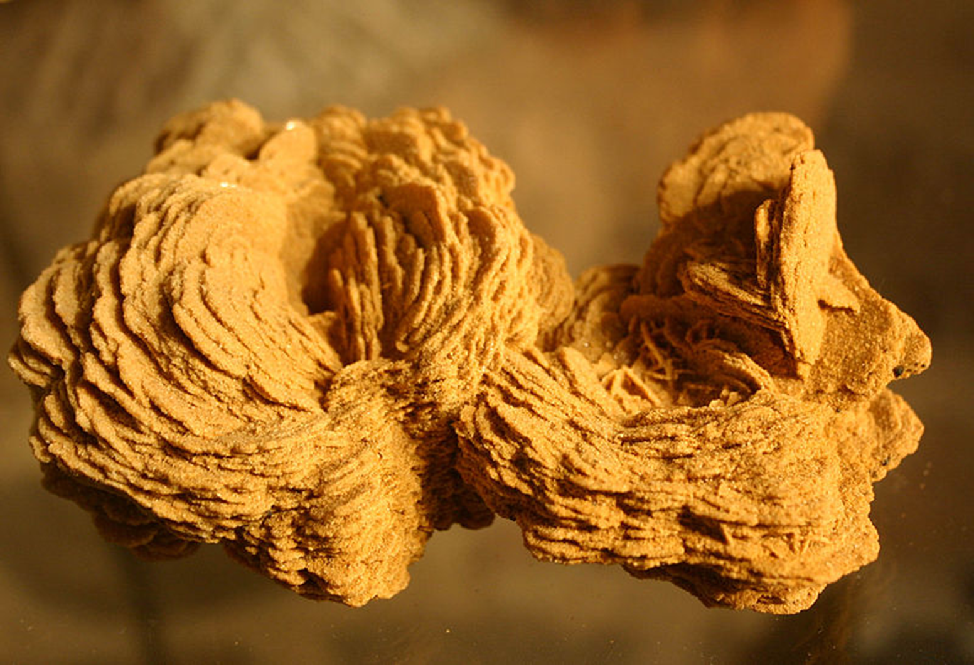
VÝKVĚT SOLÍ - SÁDROVCE
??????

Slide 7
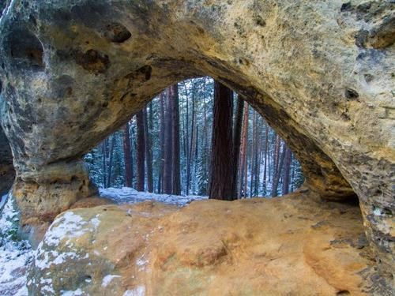
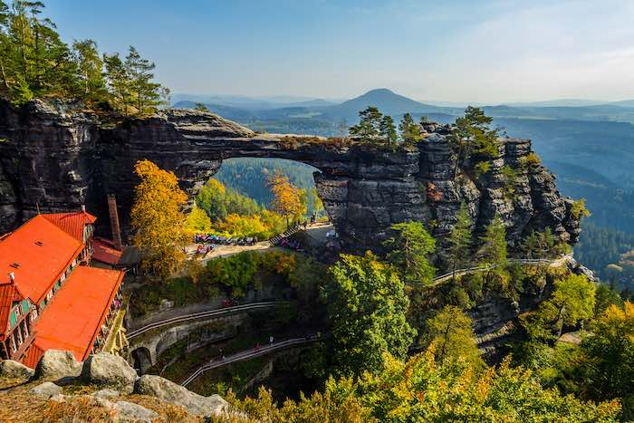
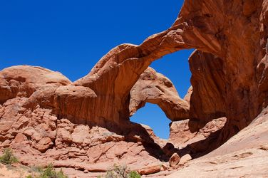
SKALNÍ OKNA, BRÁNY
RUŠIVÁ ČINNOST
TVOŘIVÁ ČINNOST
RALSKO – SEVERNÍ ČECHY
PRAVČICKÁ BRÁNA
UTAH - USA

Slide 8
Činnost mořské vody

Slide 9
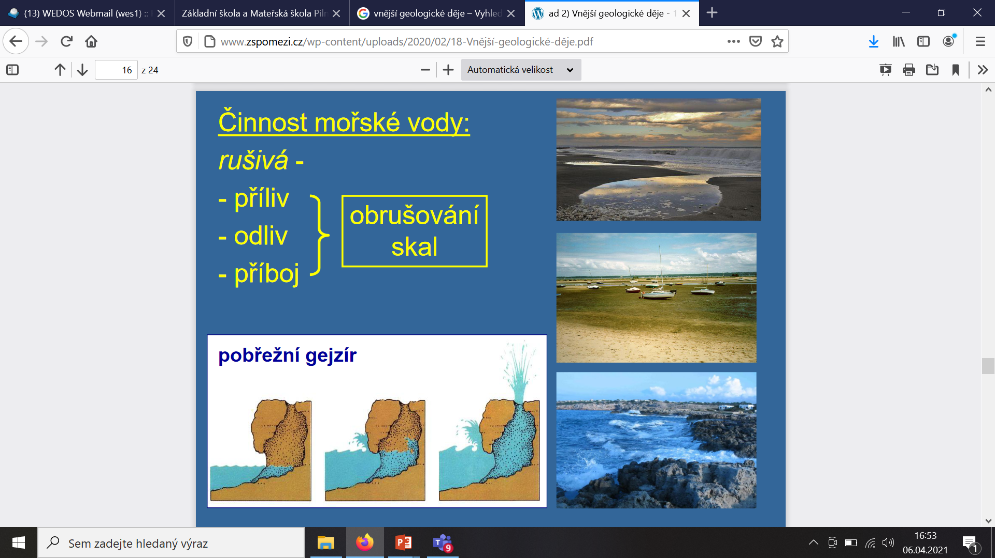
Rušivá ČINNOST
Odliv
Příliv obrušování skal
Příboj

Slide 10
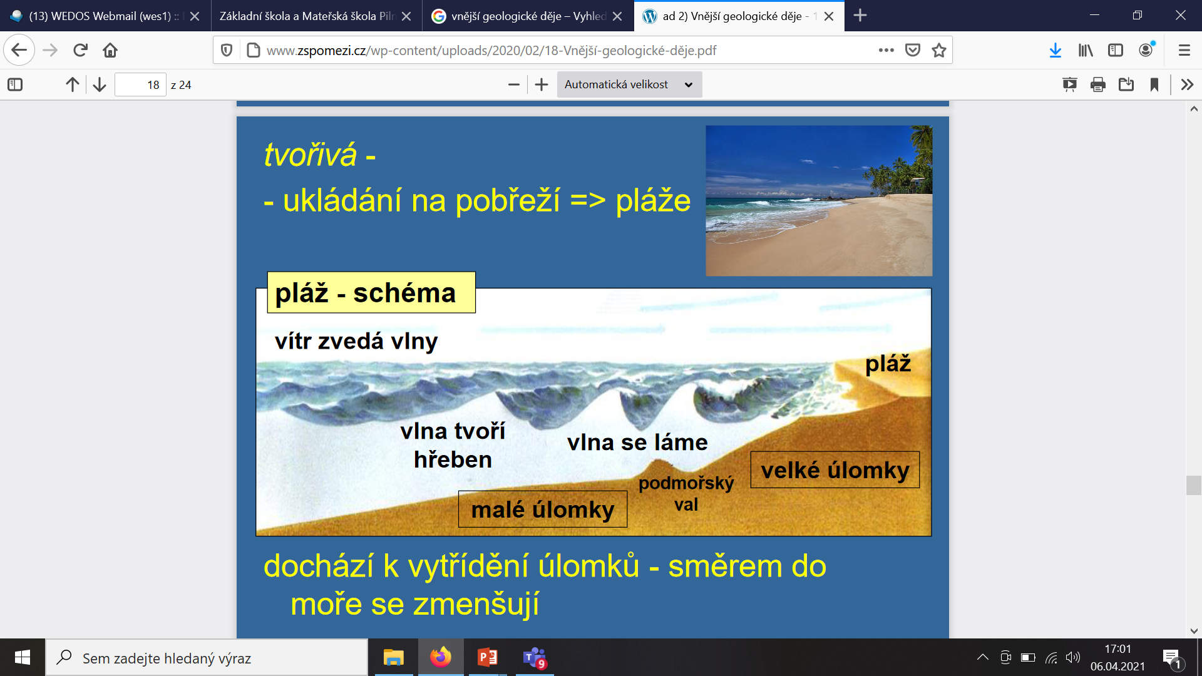
Tvořivá ČINNOST
pobřeží
nános úlomků z moře
tvorba PLÁŽÍ

Slide 11
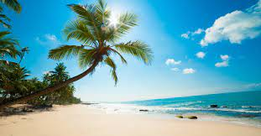
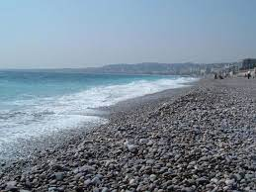
PLÁŽE PÍSČITÉ NEBO KAMENITÉ

Slide 12
ČINNOST MOŘSKÉ VODY (zápis)
RUŠIVÁ
  obrušování skal – odliv, příliv, příboj
  TVOŘIVÁ
    tvorba nánosů
    PLÁŽÍ
      PÍSČITÉ
      KAMENITÉ
      Salinita = slanost- udává podíl rozpouštěných látek ve vodě
      (g/l nebo v promile-1kg roztoku obsahuje….g soli)
      RUDÉ MOŘE 42‰--------Mrtvé moře 330‰ (bezodtokové jezero), nejméně Baltické moře 4-6‰
      Průměrná salinita moří je 36‰

Slide 13
DÚ- 1. ČÁST
Regulace vodních toků str. 74
pomocí jezů, přehrad
Pozitivní vliv:
  1.
  2.
  3.
Negativní vliv:
  1.
  2.
  3.

Slide 14
DÚ – 2. ČÁST roztřiď pojmy do jednotlivých vnějších geologických dějů
kaňon, vznik půdy, skalní okno, vodní hrnec, hrance, meandry,
splaz, kry, pláž, skalní hřib, bludný balvan, vodopád, duny, morény, spraš, plesa, naplaveniny, krasy, kaolin
ZVĚTRÁVÁNÍ | ČINNOST TEKOUCÍ VODY | ČINNOST LEDOVCE | ČINNOST VĚTRU | ČINNOST MOŘSKÉ VODY

